Slide 1
LIJEVO-DESNO

Slide 2
LIJEVO
DESNO

Slide 3
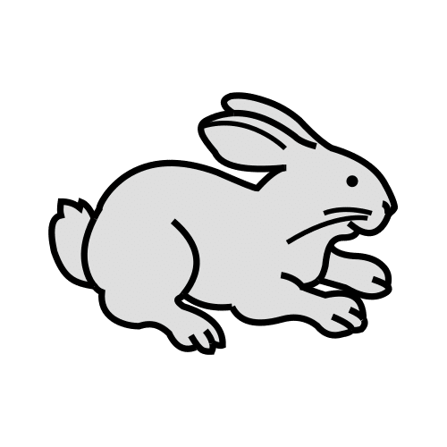
ZEC JE DESNO.
 | ZE
Izvor slike: Arasaac

Slide 4
JAJE JE
 | ZE
LIJEVO.
Izvor slike: Arasaac

Slide 5
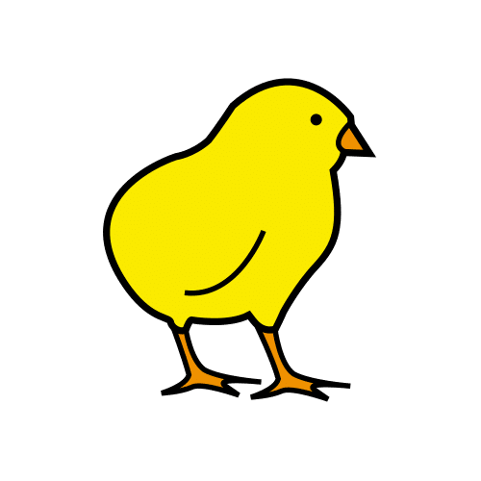
PILE JE
 | ZE
LIJEVO.
Izvor slike: Arasaac

Slide 6
CVIJET JE
 | ZE
DESNO.
Izvor slike: Arasaac

Slide 7
DUGA JE
 | ZE
DESNO.
Izvor slike: Arasaac

Slide 8
SUNCE JE
 | ZE
LIJEVO.
Izvor slike: Arasaac

Slide 9
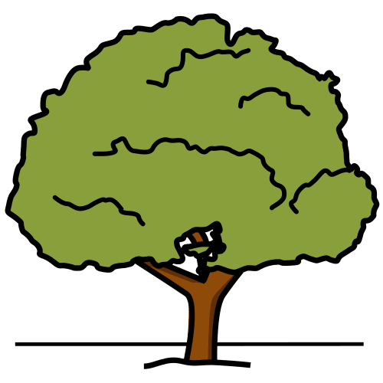
DRVO JE
 | ZE
DESNO.
Izvor slike: Arasaac

Slide 10
PTICA JE
 | ZE
LIJEVO.
Izvor slike: Arasaac

Slide 11
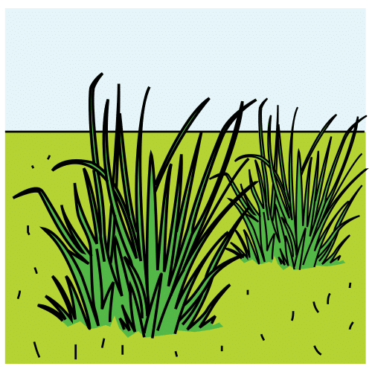
TRAVA JE
 | ZE
LIJEVO.
Izvor slike: Arasaac

Slide 12
OBLAK JE
 | ZE
DESNO.
Izvor slike: Arasaac

Slide 13
LIST JE
 | ZE
DESNO.
Izvor slike: Arasaac

